Slide 1
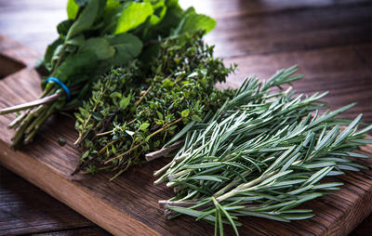
Диверсификация экспорта зелени из Грузии: новые рынки с наибольшим потенциалом
Евгений Кузин
Fruit-Inform

Slide 2
Мировая торговля свежей зеленью
Мировой рынок специй, зелени и приправ достигает $16.6 млрд., показывая годовой рост в 4,8% с 2012 г.
США и ЕС – ключевые потребители свежей зелени
Германия и Великобритания – ключевые потребители свежей зелени в ЕС
Ключевые поставщики зелени воздушным транспортом – Латинская Америка, Юго-Восточная Азия, страны Средиземноморья, Восточная Африка

Slide 3
Рейтинги импортеров свежей зелени из Грузии - СИСТЕМА
Определить топ-50 мировых импортеров свежей зелени
Оценить рынок свежей зелени в топ-50 странах
Оценить экономику в топ-50 странах
Составить рейтинги стран, наиболее интересных для экспорта свежей зелени из Грузии

Slide 4
Топ-50 мировых импортеров свежей зелени
Продукт: 070519 Салат-латук некочанный, свежий или охлажденный
Топ-25 импортеров по объему импорта в 2012-2016 гг.
Топ импортеров по темпам роста импорта в 2012-2016 гг. (9 стран с годовым объемом импорта свыше 3 тыс. тонн)
Топ импортеров по темпам роста импорта в 2012-2016 гг. (8 стран с годовым объемом импорта свыше 1 тыс. тонн)
Топ дополнительных импортеров по объему импорта в 2012-2016 гг. (8 стран)

Slide 5
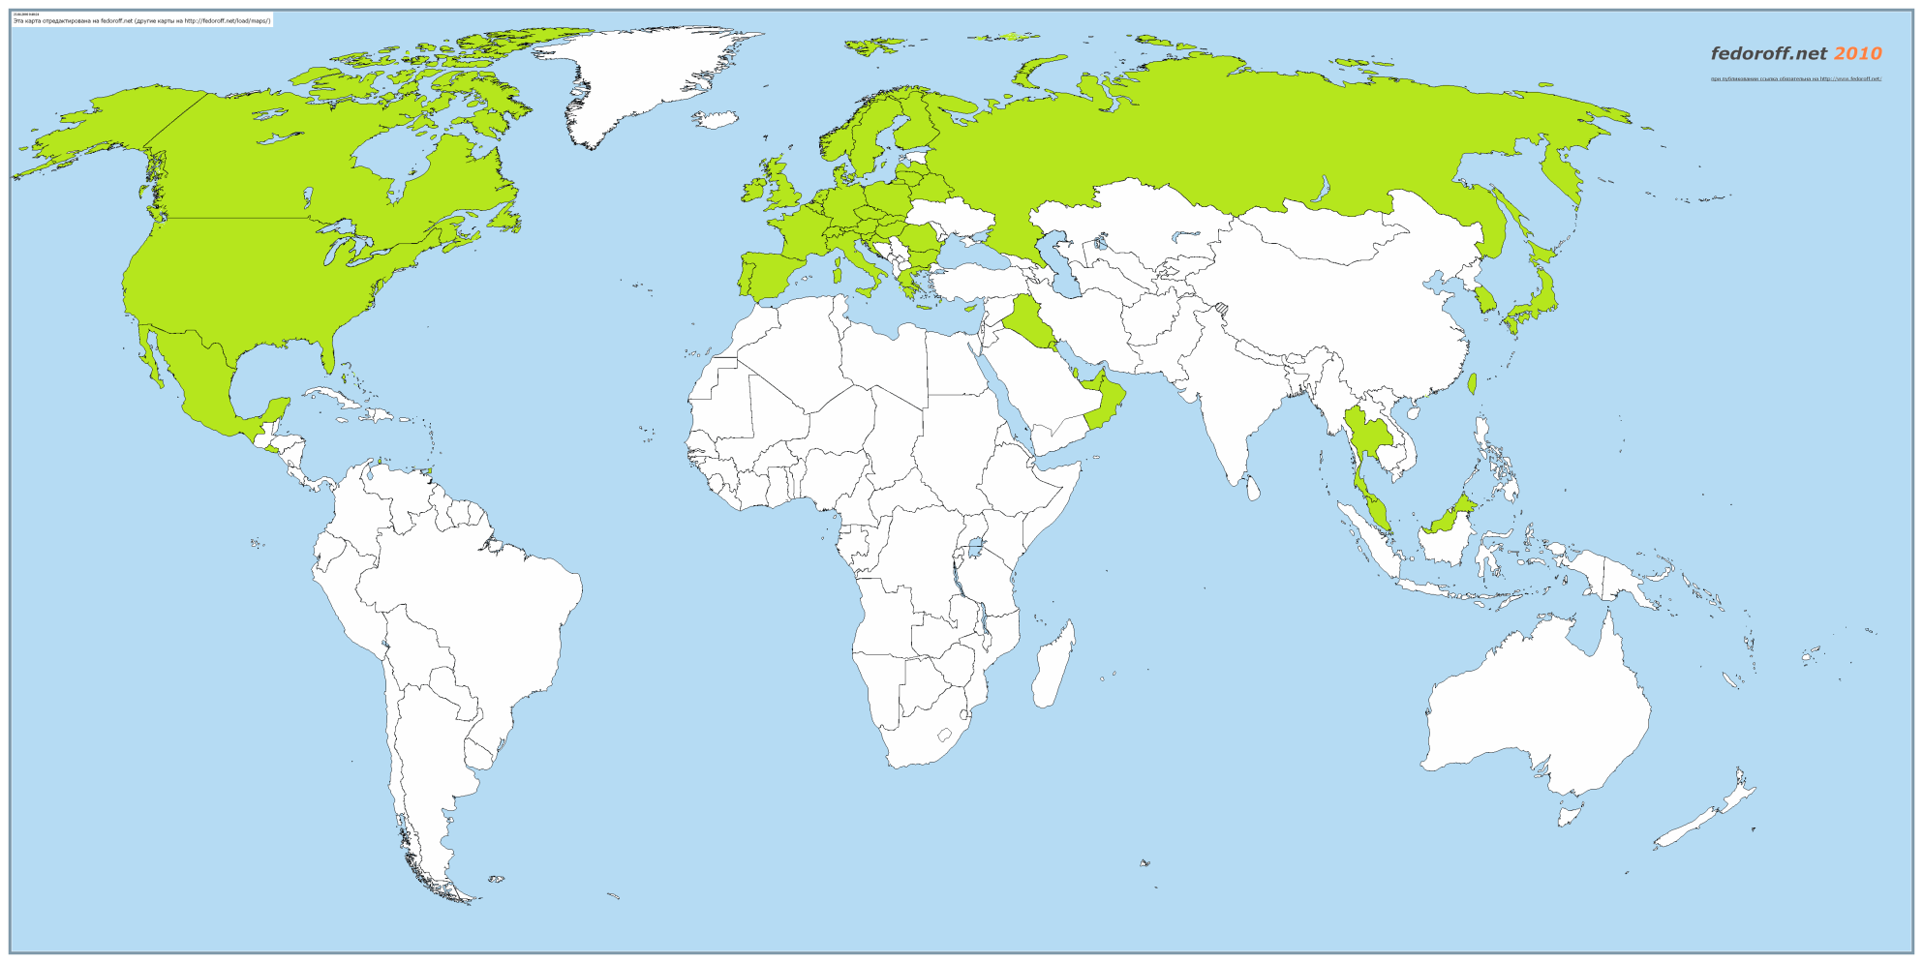
Топ-50 мировых импортеров свежей зелени
Продукт: 070519 Салат-латук некочанный, свежий или охлажденный

Slide 6
Рейтинговая система топ-50 мировых импортеров

Slide 7
Рейтинговая система топ-50 мировых импортеров - РЫНОК

Slide 8
Рейтинговая система топ-50 мировых импортеров - ЭКОНОМИКА

Slide 9
Рейтинговая система топ-50 мировых импортеров – ИСТОЧНИКИ И ПЕРИОДЫ
Компонент рейтинга | ИСТОЧНИК | ПЕРИОД
Объем импорта, рост, цены (070519) | ITC | 2012-2016
Опыт экспорта из Грузии (07099990) | ITC | 2012-2017
Импортная пошлина (07099990) | ITC | Последняя информация в наличии
Городское население (Население x Урбанизация) | ООН | 2015, 2014
Рост населения (средний прогноз) | ООН | 2016-2020
ВВП (ППС) и его рост | МВФ | 2016, 2016-2020
Economic Freedom | The Heritage Foundation | 2018

Slide 10
РЕЙТИНГИ – топ импортеров по объему импорта

Slide 11
РЕЙТИНГИ – топ стран по росту импорта

Slide 12
РЕЙТИНГИ – ФИНАЛЬНЫЕ РЕЗУЛЬТАТЫ
ТОП-5
ТОП-10
ТОП-15

Slide 13
РЕЙТИНГИ – ФИНАЛЬНЫЕ РЕЗУЛЬТАТЫ

Slide 14
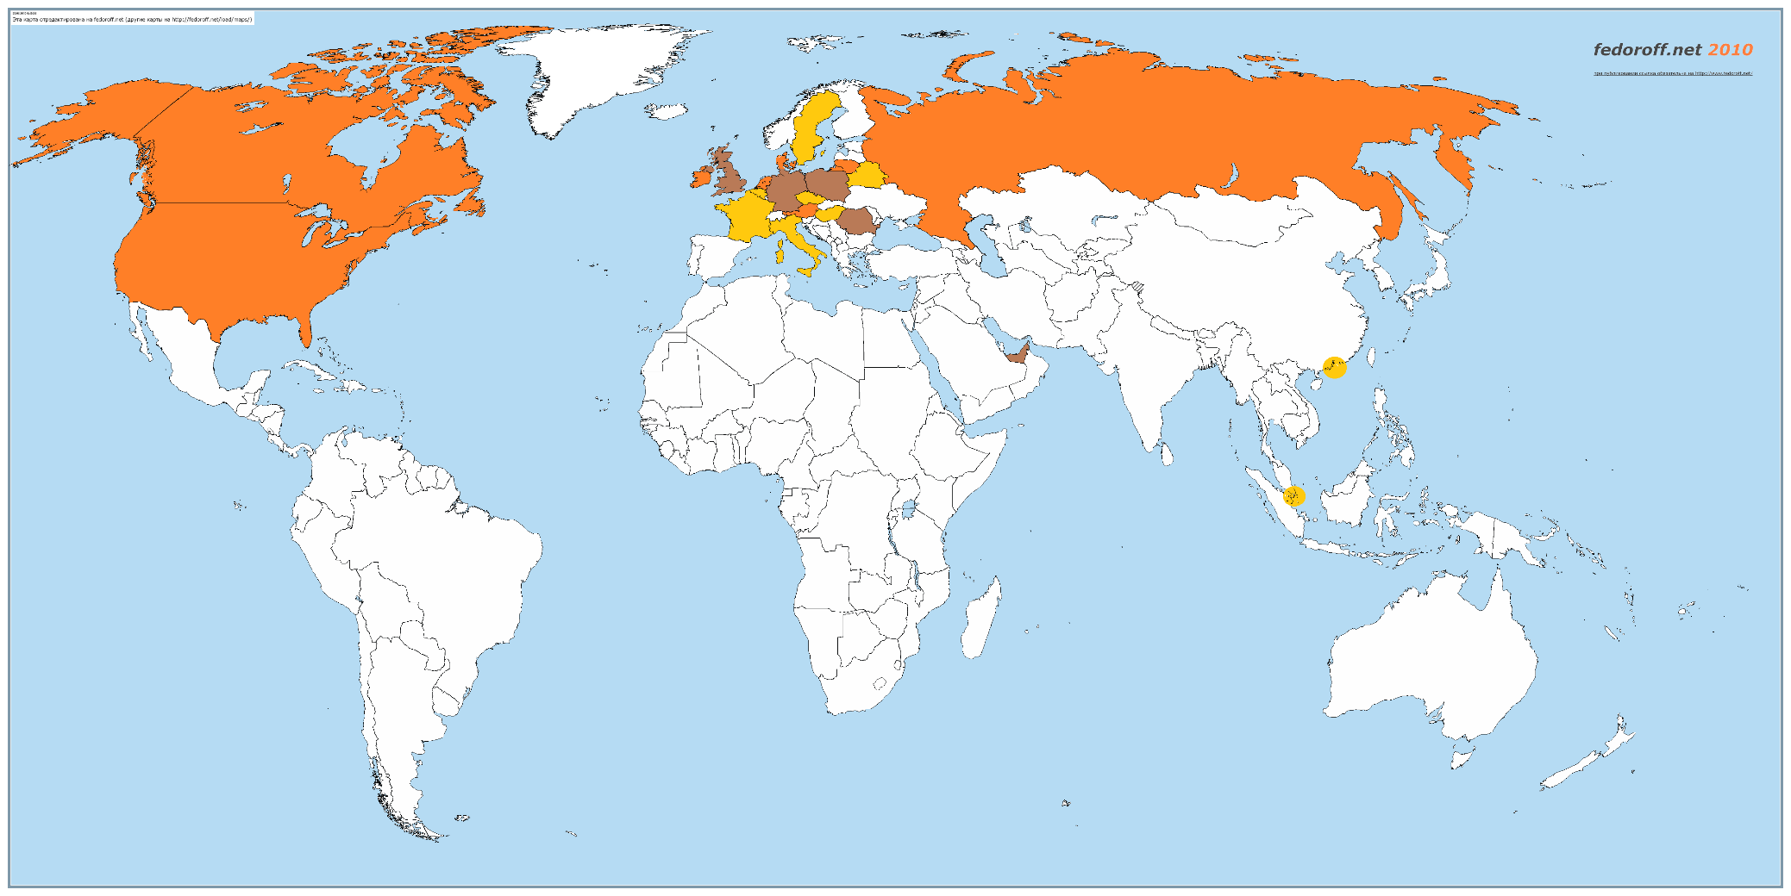
ТОП-15 потенциальных импортеров свежей зелени из Грузии
ТОП-5 TОП-10 TОП-15

Slide 15
РЕЙТИНГИ – ФИНАЛЬНЫЕ РЕЗУЛЬТАТЫ – Регионы для экспорта свежей зелени из Грузии
Старые страны ЕС
Германия, БеНиЛюкс, Италия, Франция, Австрия, Британские О-ва (Великобритания, Ирландия), Скандинавия (Дания, Швеция)
Новые страны ЕС
Польша, Румыния, Литва, Венгрия, Чехия
СНГ
Россия, Беларусь
Северная Америка
США, Канада
Азия
Юго-Восточная Азия (Гонконг, Сингапур), Ближний Восток (ОАЭ)

Slide 16
Тренды мирового рынка свежей зелени
Сезонные тренды
США – относительно стабильные ежемесячные объемы импорта, всплески потребления перед праздниками: шалфей перед Днем Благодарения (конец ноября), мята перед Дерби Кентукки (начало мая)
ЕС – пик импорта из стран вне ЕС зимой (Кения, Израиль, Эфиопия, Колумбия, Таиланд, Вьетнам – ключевые поставщики вне ЕС зимой)
ЕС – конкуренция со странами ЕС в период отечественного сезона (Италия, Испания, Греция, Нидерланды)

Slide 17
Тренды мирового рынка свежей зелени
Конкуренты в ЕС
Розмарин (культивированный – из Испании, Франции, Италии; большей частью дикорастущий – из Египта, Марокко, Туниса)
Базилик (Италия, Египет, Израиль, Кения, Эфиопия)
Лук-резанец (многие страны ЕС, включая Германию; Израиль, Кения, Эфиопия)
Мята (Европа, Египет, Кения, Латинская Америка)
Орегано (Турция, Италия, Испания, Ближний Восток, Северная Африка)

Slide 18
Тренды мирового рынка свежей зелени
*По данным ITC

Slide 19
Тренды мирового рынка свежей зелени
Конкуренты в ЕС
*По данным ITC

Slide 20
Тренды мирового рынка свежей зелени
Конкуренты в ЕС
*По данным ITC

Slide 21
Тренды мирового рынка свежей зелени
Конкуренты в ЕС
*По данным ITC

Slide 22
Тренды мирового рынка свежей зелени
Конкуренты в ЕС
*По данным ITC

Slide 23
Тренды мирового рынка свежей зелени
Конкуренты в Норвегии
*По данным ITC

Slide 24
Тренды мирового рынка свежей зелени
Конкуренты в России
*По данным ITC

Slide 25
Тренды мирового рынка свежей зелени
Конкуренты в США
*По данным ITC

Slide 26
Тренды мирового рынка свежей зелени
Конкуренты в США
*По данным ITC

Slide 27
Тренды мирового рынка свежей зелени
Конкуренты в США
*По данным ITC

Slide 28
Тренды мирового рынка свежей зелени
Конкуренты в США
*По данным ITC

Slide 29
Тренды мирового рынка свежей зелени
Конкуренты в США
*По данным ITC

Slide 30
Мировые потребительские тренды рынка свежей зелени
Более легкий доступ к новым продуктам
Стремление к новому опыту и вкусам
Итальянская и средиземноморская кухни
Стареющее население
Здоровая пища и образ жизни
Органический сектор ($7,9 млрд. в Германии ежегодно)
Приготовление еды дома
Convenience products

Slide 31
Fruit-Inform
Более 15 лет опыта на плодоовощном рынке Восточной Европы
Акцент на рынках Украины, РФ и Польши
Постоянный мониторинг рыночной ситуации и долгосрочная аналитика
Мероприятия для профессионалов плодоовощного бизнеса:
конференция «Яблочный бизнес Украины-2018» 15-17 августа;
выставка Fresh Business Expo, конференция «Овощи и фрукты Украины-2018», торговый форум с украинскими байерами: 4-6 декабря.

Slide 32
Спасибо за внимание!
FRUIT-INFORM
Днепр, Украина
+380 562 320795
fruit.intl@fruit-inform.com

